Slide 1
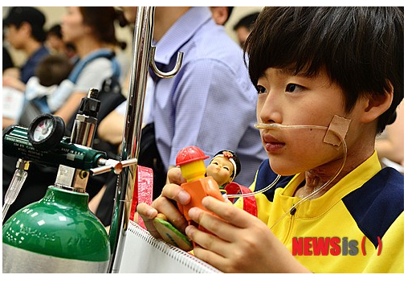
만약에,
많은 이들이 옥시 살균제 피해로 고통받지 않았을텐데,
만약에,….

Slide 2
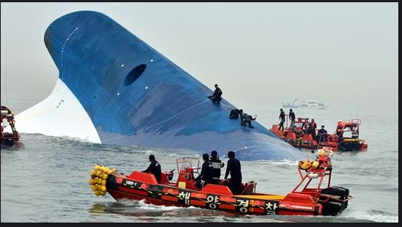
만약에,
그 많은 생명들을 잃지 않았을텐데, 만약에….

Slide 3


Slide 4
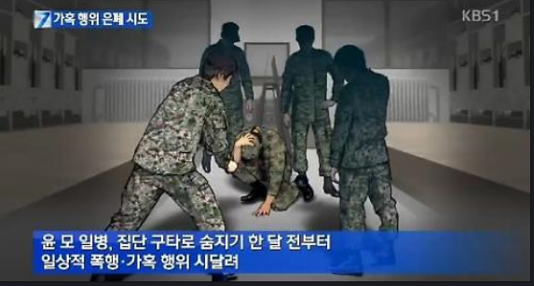
우리가 알고 있는 공익제보 1
윤일병 사건

Slide 5
우리가 알고 있는 공익제보 1
-육군28사단 포병연대 소속 윤일병, 2014년 4월 6일 쓰러져 병원에 이송된 뒤 다음 날 사망.
-같은 사단 김 상병은, 가담자로부터 윤일병이 폭행 때문에 사망했다는 이야기를 들음.
-사건 은폐를 부탁받았지만, 사실을 자백하고 용서를 빌어야 한다고 설득. 설득이 받아들여지지 않자 본부 포대장 대위에게 전화를 하여 제보.

Slide 6

우리가 알고 있는 공익제보 2

Slide 7
우리가 알고 있는 공익제보 2
장애인학교 교사,
영화 <도가니> 광주인화학교
성폭력 사건을 신고하다
2005년 6월
광주인화학교 교직원과 교사들이 장애학생들을 성폭행한 사실을 시민단체에 신고
2011년 제작 영화 <도가니>의 소재가 된 사건, 영화 상영 후
장애인 아동 성폭력 범죄 처벌 강화 법률 개정

Slide 8

우리가 알고 있는 공익제보 3

Slide 9
우리가 알고 있는 공익제보 3
- 이지문 중위, 군인들에게 여당후보 찍을 것을 강요한
부정투표 폭로
1992년 3월 제14대 국회의원 선거 부대내에서 투표해야 하는 군인들에게 여당후보를 찍도록 강요하고 투표지 공개와 대리투표,여당지지 정신교육이 이루어진 사실을 폭로
- 제보 후, 부대 외부 투표(영외 투표)제도 도입 등 군대 부정투표 중단됨

Slide 10

우리가 알고 있는 공익제보 4

Slide 11
우리가 알고 있는 공익제보 4
- 김영수 소령, 해군본부 간부들의 군납비리를 제보
2009년 5월, 해군본부 간부들이 특정업체와 수의계약을 맺어 군부대에서 쓰는 가구·전자제품을 일부러 비싸게 구매하고 차액을 가로챈 예산낭비 및 횡령 사건을 시민단체에 제보
- 제보 후, 불법행위 관련자들 법정에 세움

Slide 12
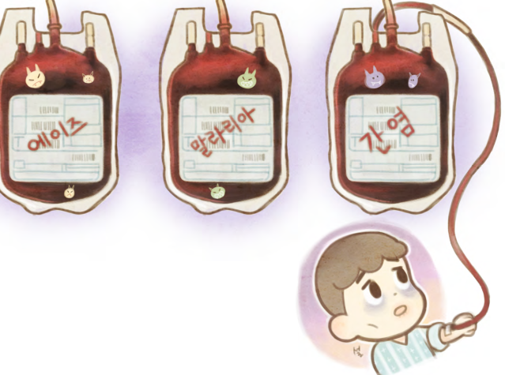
우리가 알고 있는 공익제보 5

Slide 13
우리가 알고 있는 공익제보 5
- 적십자 직원들,병균에 오염된 혈액이 유통되고 있음을 폭로
2003년 9월. 대한적십자 혈액사업본부가 에이즈와 B·C형 간염, 말라리아에 감염된 혈액을 유통한 사실을 언론사와 시민단체에 제보
- 혈액안전관리 전담부서 신설

Slide 14
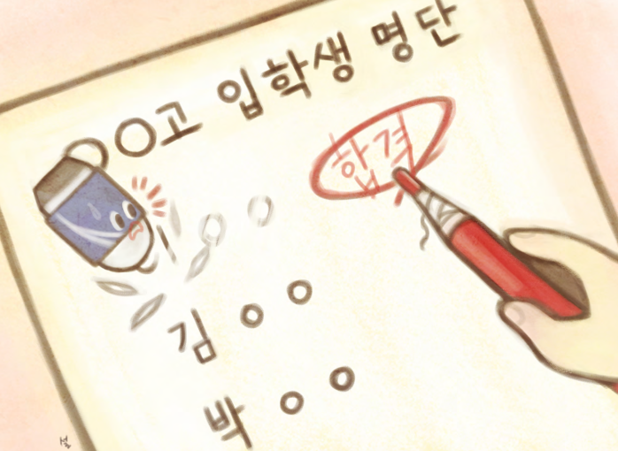
우리가 알고 있는 공익제보 6

Slide 15
우리가 알고 있는 공익제보 6
- 고등학교 교사, 성적조작 수법을 이용한 신입생 선발, 입시부정 제보
- 2011년 5월, ○○외국어고등학교가 신입생 선발과정에서 합격자를 내정한 후 성적을 조작한 입시부정 등 학교비리를 교육청에 제보
- 제보 후, 교육청 특별감사 후 입시부정 관련자 징계

Slide 16
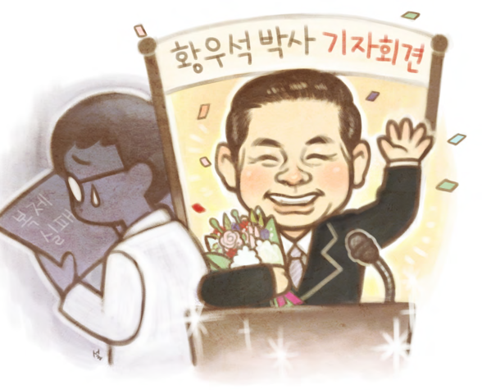
우리가 알고 있는 공익제보 7

Slide 17
우리가 알고 있는 공익제보 7
- 류영준 연구원, 황우석 교수의 줄기세포 복제 성공이 거짓임을 폭로
2005년 6월, 황우석 교수의 줄기세포 복제성공 논문이 조작되었고 불법매매로 구한 난자를 실험에 이용해 연구윤리 위반했음을언론과 시민단체에 제보
- 제보 후, 논문 취소, 황 교수 형사처벌 받고 교수직에서 파면

Slide 18
공익제보란
-
공익신고(넓은 의미) :
사회적으로 유해한 행동이나 공익침해 발생의 위험 정보를 검・경찰, 감사기관, 책임있는 규제기관 등에 알려주는 행위, 재난이나 위험의 뉴스 매체, 책 출판, 증인, 감정인 등의 자격에 의한 폭로, 진술, 고백 등을 포함

Slide 19
공익제보 종류
- 내부고발, 부패신고, 공익신고, 공익제보
- 내부신고 / 외부 신고

Slide 20
공익제보 효과
공익제보의 효과
-위험사고 발생 미연 방지
-위법행위 위축 효과
-조직의 공정성과 투명성 및 책임성
-공공기관 수입의 회복 증대 또는 비용 절감 기여

Slide 21
공익제보가 보호되어야 하는 이유
내부자 개인의 양심과 표현의 자유 보장
공동체 사회의 보장
- 구성원의 권리와 책임의 보장
- 법규 보장
- 공익실현에 대한 기여
- 범죄나 사회위험에 대한 사전 또는 조기 발견과 대응의 기회 제공
- 사회의 안전에 기여

Slide 22
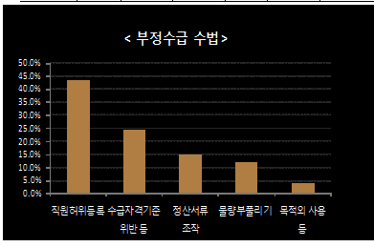
그러나 현실은,
2016. 5. 17.자 국민권익위원회 보도자료 : 2. 1.~4. 30. ‘공공재정 10대 분야 집중 신고기간’ 운영 결과 73건 부정수급 신고 접수.

Slide 23
그러나 현실은,
공익제보의 장애물 :
따돌림
조직에 피해를 준다는 부담감
동료를 잃을 수 있다는 불안감
신분상 불이익에 대한 우려 (명예훼손, 징계 등)
수사/감독기관에 대한 불신
기타

Slide 24
공익제보 보호를 위한 법률
- 서울시 공익제보지원조례 : 2013. 8. 1. 시행
 | 부패방지법 | 공익신고자보호법
시행일 | 2002. 1. 25. | 2011. 9. 30.
행위 | 부패행위 신고 : -공익자 직무 관련 - 공공기관에 대하여 재산상 손해 등 | 공익침해행위신고 : 건강, 안전, 환경, 소비자의 이익, 공정한 경쟁 관련한 279개 법률 위반
신고기관 | 수사기관 -감사원 국민권익위원회 피신고자 소속 공공기관 -감독 공공기관 | -피신고자의 대표자/사용자 -감독 행정기관 -수사기관 -국민권익위원회 -국회의원 -공사, 공단 등의 공공단체

Slide 25
법이 보호하는 공익제보란
부패방지법상 부패신고 :
1) 공직자가 직무와 관련하여 그 지위 또는 권한을 남용하거나 법령을 위반하여 자기 또는 제3자의 이익을 도모하는 행위
2) 공공기관의 예산사용, 공공기관 재산의 취득/관리/처분 또는 공공기관을 당사자로 하는 계약의 체결 및 그 이행에 있어서 법령에 위반하여 공공기관에 대하여 재산상 손해를 가하는 행위
3) 위 행위나 은폐를 강요, 권고, 제의, 유인하는 행위

Slide 26
법이 보호하는 공익제보란
부패방지법상 부패신고 :
- 누구든지 신고할 수 있음.
- 신고 내용이 허위라는 사실을 알았거나 알 수 있었던 경우에는 보호받지 못함.

Slide 27
법이 보호하는 공익제보란
공익신고자보호법상 공익신고 :
- 건강, 안전, 환경, 소비자 이익, 공정한 경쟁 관련한 279개 법률 위반 행위 (가맹사업거래의 공정화에 관한 법률, 개인정보보호법, 건축법, 약사법, 의료법 등)
- 공익신고자, 조사 또는 소송 등에서 진술이나 증언 또는 자료를 제공한 자도 포함
- 신고자가 신고내용이 사실이 아님을 알지 못하였고 알 수 없었던 경우에도 공익신고에 해당함.

Slide 28
공익제보자 보호 시스템
1. 공익제보자 등의 비밀 보장 의무 : 누구든지 공익제보자 등의 인적사항을 공개할 수 없음
2. 신변보호조치 : 생명, 신체에 중대한 위해를 입었거나 입을 우려가 명백한 경우 신변보호조치를 받을 수 있음.
3. 신분보장 : 공익제보를 위하여 신분상 불이익이나 근무조건상 차별을 받지 않음.
불이익조치에 대하여, 국민권익위원회에 보호조치 신청을 할 수 있음.

Slide 29
공익제보자 보호 시스템
4. 불이익추정 규정 : 공익제보로 불이익조치를 당한 경우, 신고와 관련하여 불이익을 받은 것으로 추정(소송에서 강력한 무기가 될 수 있음)
5. 책임 감면 : 신고자의 범죄행위가 발견된 경우 형벌 또는 행정책임을 감면할 수 있도록 했음.

Slide 30
공익제보자 보호 시스템
6. 보상금 : 제보로 국가 또는 지방자치단체에 직접 수입의 회복이나 증대를 가지고 온 경우. 20억원 상한
포상금 : 공익증진에 기여한 경우. 5억원 상한
구조금 : 신고자가 피해 입었거나 비용을 지출한 경우(공익신고자보호법에서만 규정)
7. 공익제보자를 보호하지 않은 행위에 대한 제재
제보자의 인적사항을 공개하는 경우 : 3년 이하의 징역 또는 3천만원 이하의 벌금
불이익 조치를 하는 경우 : 2년 이하의 징역 또는 2천만원 이하의 벌금

Slide 31
공익제보자 보호 시스템
신고한 내용은 어떻게 처리되는지
국민권익위원회에 신고한 경우 : 신고사항 확인한 후 감사원, 수사기관, 감독기관에 이첩. 재조사 요구 가능.
위원회는 조사 결과를 신고자에게 통지해야 함.
신고자는 조사 결과에 대해 이의신청할 수 있음.
- 조사기관 등에 신고한 경우 : 조사 결과를 통지해야 함.

Slide 32
공익제보자 를 만나면,
1. 같이 일하는 동료가 공익제보를 의논한다면,
그의 말에 진지하게 귀를 기울이고,
공동체를 위한 그의 결단을 지지하며,
불이익이 발생하지 않도록 도와줘야 함
2. 일하는 부서의 일로 공익제보 사건을 접수하게 되었다면,
제보자의 인적사항을 철저히 비밀로 공개하고,
신고내용을 조사하여 적절히 처리해야 하며,
신분상의 불이익 조치를 하여서는 안됨

Slide 33
서울시 조례 ,
“서울시 공익제보 보호 및 지원에 관한 조례”
- 제4조(시장의 의무) : 시장의 공익제보자 보호 및 지원에 필요한 정책 마련 의무 명시
- 제6조(공익제보 지원위원회) : 공익제보 보호, 보상금 심의 등
- 제9조(공익제보자의 보호 등) : 제보자 및 신고내용 비밀 보장
- 제10조(공익제보자 지원 등)
- 제11조(보상금)

Slide 34
마치면서
“난 내청춘이 고스란히 묻어 kt라는 회사가 이렇게 뻔뻔한 행동을 했다는데 대해 정말 크게 분노했고 이것만큼은 바로 잡아야 한다는 생각으로 공익제보를 했습니다. 그래서 후회도 없고 같은 상황에 닥치면 또 똑같이 행동할 것 같습니다. 그리고 여러분들도 아마 자신이 속한 조직에서 자긍심을 갖고 일해왔다면 저와 같은 상황에 처했을 때 같은 선택을 할 것이라 믿어요. 우리 모두에게 인간으로서의 자존심이 있으니까 말이죠. 그렇지만 남들에게 이렇게 행동하라고 권할 자신은 없어요. 너무 고통스러우니까요’
- kt 내부고발자-

Slide 35
마치면서
감사합니다.

